Slide 1
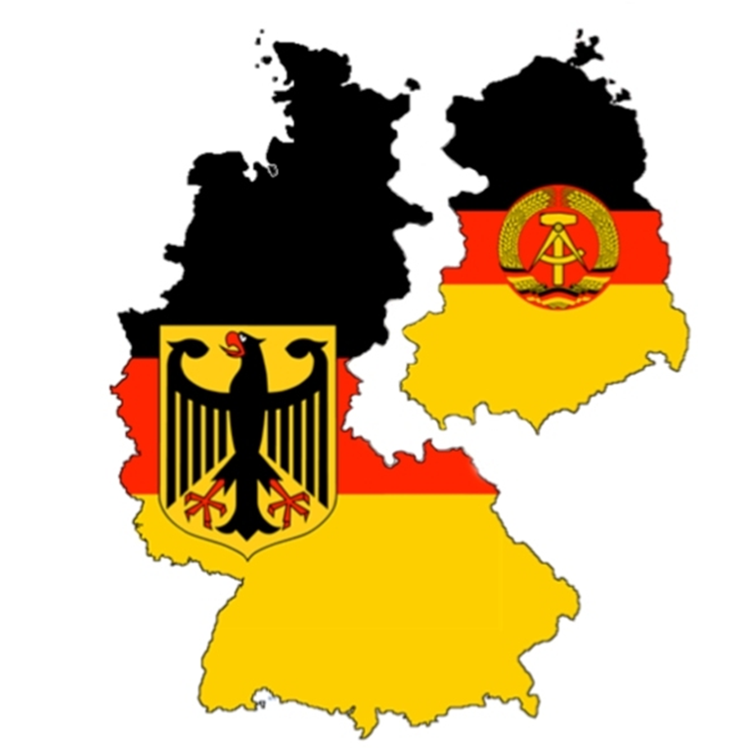
Vergleich von DDR und BRD 1949-1989
Ein Referat von Akosiwa Abalo, Regina Löhle, und Miguel Voegborlo
30.March 2020
BBS Wörth

Slide 2
GLIEDERUNG
Geschichtlicer Hintergrund
Ideologie
Politische Rahmenbedingungen
Wahlen,Meinungs-/Pressefreiheit
Wirtschaftliche Lage
Erziehung und Bildung
Frauenbild und familiepolitik
Arbeit und Arbeitlosigkeit
Rente und soziale Absicherung
Freizeit
Sport
Urlaub
Quellen

Slide 3
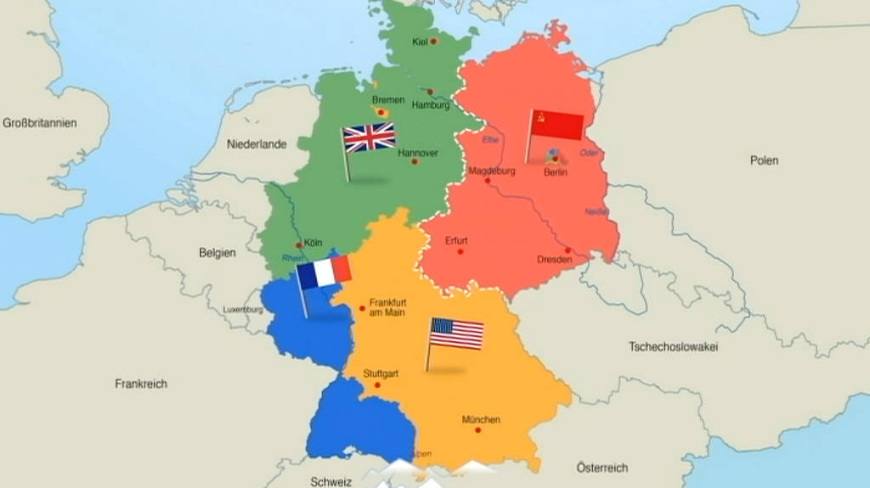
Geschichtlicher Hintergrund
8. Mai 1945: Ende des Zweiten Weltkrieges
Aufteilung Deutschlands in Besatzungszonen der Siegermächte (USA, Großbritannien, Frankreich und Sowjetunion)
Hauptstadt Berlin in vier Sektoren aufgeteilt
1949: Bruch zwischen West- und Ost-Block.
Bundesrepublik Deutschland (BRD): aus amerikanischr, britischer und französicher Zone
Deutsche Demokratische Republik (DDR): aus russischer Zone

Slide 4
Ideologie
BRD: Das Staatssystem basierte auf dem Rechts- und Sozialstaatsprinzip; sog. „westliches“ Weltbild; kapitalistische Wirtschaftsweise: soziale Marktwirtschaft
DDR: Staatsystem basierte auf der sozialistisch orientierten Gesellschaftsordnung nach dem Vorbild der Sowjetunion; kommunistische Wirtschaftsweise: Planwirtschaft

Slide 5
Politische Rahmenbedingungen
BRD
DDR
Gründung am 23. Mai 1949
Parlamentarische Demokratie mit mehreren Parteien (CDU, CSU, FDP, SPD, Die Grünen etc.)
Regierungsparteien: Christlich Demokratische Union Deutschlands (CDU) und Sozialdemokratische Partei Deutschlands (SPD)
Bundeskanzler: Konrad Adenauer (CDU), Ludwig Erhard (CDU), Kurt Georg Kiesinger (CDU), Willy Brandt (SPD), Helmut Schmidt (SPD), Helmut Kohl (CDU)...
Gründung am 7. Oktober 1949
Kommunistische, realsozialistische Diktatur mit nur einer starken Partei, der SED
Regierungspartei: Sozialistische Einheitspartei Deutschlands (SED)
Vorsitzender des Staatsrates: Walter Ulbricht, Willi Stoph, Erich Honecker, Egon Krenz, Manfred Gerlach (alle SED)

Slide 6
Wahlen, Meinungs-/ Pressefreiheit
BRD
DDR
geheim, offen und demokratisch
Jede Partei konnte bei Wahlen gewinnen oder verlieren.
Meinungs- und Pressefreiheit waren/sind als Grundrechte garantiert
nicht geheim, offen oder demokratisch
Faktisch konnte nur Regierungspartei gewählt werden => Farce mit vorbestimmtem Ergebnis
Vertreten einer abweichenden Meinung in der Öffentlichkeit nicht möglich
keine Pressefreiheit

Slide 7
Wirtschaftliche Lage
BRD
DDR
Soziale Marktwirtschaft mit Fokus auf Industrie („Wirtschaftswunder“)
teilweise Arbeitslosigkeit und Kurzarbeit (keine Eingriffe des Staats möglich)
mehr als ein Drittel aller im arbeitsfähigen Alter stehenden Frauen beschäftigt
monatliches Nettoeinkommen ca. 1700 Deutsche Mark
Zentralverwaltungswirtschaft mit Fokus auf Landwirtschaft
Menschen konnten nicht frei wählen, was/wann/wie sie arbeiten wollen
Vollbeschäftigung
höhere Anzahl (mehr als 80%) an beschäftigten Frauen
monatliches Nettoeinkommen ca. 900 (Ost-)Mark (reichte bloß für Grundbedürfnisse)

Slide 8
Erziehung und Bildung
BRD
DDR
Kindergarten ab 3. Lebensjahr
Primarstufe
Sekundarstufe I
Sekundarstufe II
Noten von 1-6
Staatliche Krippenbetreuung für Kleinste
Kindergarten ab 4 Jahren
Grundschule
Polytechnische Oberschule (POS)
Erweiterte Oberschule
Noten von 1-5

Slide 9
Frauenbild und Familienpolitik
Gleichberechtigung von Mann und Frau ist in beiden deutschen Staaten Grundrecht; praktische Umsetzung unterschiedlich
Verwirklichung der Gleichberechtigung bleibt hinter den Ansprüchen und Forderungen zurück
In Ost und West bleiben Kindererziehung und Haushalt in erster Linie Aufgaben der Frauen.
In Führungsebenen von Politik, Wirtschaft und Wissenschaft sind Frauen deutlich unterrepräsentiert.

Slide 10
Frauenbild und Familienpolitik
BRD
DDR

Slide 11
Frauenbild und Familienpolitik
BRD
DDR

Slide 12
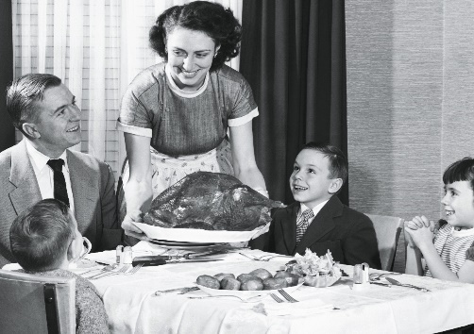
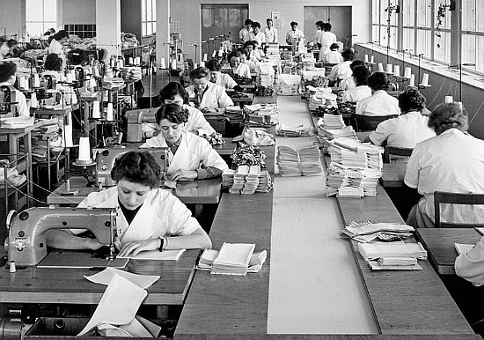
Frauenbild und Familienpolitik
BRD
DDR
Frauen mussten für Frauenrechte und Gleichberechtigung hart kämpfen
Festhalten an der traditionellen Rollenverteilung
junge Bundesrepublik: Leitbild der "Hausfrau und Mutter"
Gleichberechtigung erst spät umgesetzt
Schwangerschaftsabbruch nicht mehr strafbar
Gleichberechtigung bleibt auf bestimmte Bereiche begrenzt
Ehe und Familienrecht überarbeitet: Erwerbstätigkeit, Haushaltsführung und Kindererziehung sind gesetzlich Aufgabe beider Ehepartner
Gleichberechtigung und Emanzipation der Frau vom Staat forciert
Integration der Frau in die Berufstätigkeit, hohe Frauenerwerbsquote
DDR propagiert die "Heldin der Arbeit"
Doppelbelastung der Frau durch Beruf und Familie
Möglichkeit konstenloser Kontrazeption und eines Schwangerschaftsabbruchs
Mindestvertretung an Frauen in Parteivorständen der SED 1950 wieder abgeschafft
keine einzige Frau je im Politbüro der SED

Slide 13
Arbeit und Arbeitslosigkeit
BRD
BRD
DDR
Reduzierung der staatlichen Sozialausgaben und Entlastung der Unternehmen
Arbeitslosigkeit: Jugendliche schaffen Einstieg in Beruf nicht, dadurch zunehmende Arbeitslosigkeit;
Vorruhestandsgesetz 1984: Beschäftigte können schon mit 58 Jahren vorzeitig in Rente gehen, um „den Jungen Platz zu machen“
Anspruch der SED: "Arbeiter- und Bauernstaat“
Verfassung garantierte ein Recht auf Arbeit
Grundproblem: Mindestens 2,75 Millionen Menschen waren bis zum Mauerbau 1961 in den Westen geflohen, oftmals jung und gut ausgebildet
Arbeitslosenquote niedrig, aber leider auch die Produktivität und Motivation der Arbeiter
In den Betrieben waren die Arbeiter gut organisiert, aber es fehlten Bildungschancen und die Möglichkeit des sozialen Aufstiegs.

Slide 14
Rente und soziale Absicherung
BRD
DDR
an Einkünften, Kindern, Arbeitsjahren orientiert
Eckrente, die 2018 z.B. bei durchschnittlich ca. 1300 Euro pro Monat lag (entspricht ca. 48 % des letzten Arbeitslohnes)
=> wesentlich höher als Durchschnittsgehaltsrente
Private Rentenvorsorge möglich und empfohlen
Das Rentensystem der DDR war nur in geringem Maß an Entgelten orientiert.
Es war bei niedrigem Rentenniveau ein Grundversorgungssystem mit festen Altersgrenzen.
Die später eingeführte freiwillige Zusatzversicherung (FZR) sollte die Altersversorgung verbessern, war jedoch zur Wendezeit noch im Aufbau.
Neben diesen Systemen gab es für staatsnahe Beschäftigte gesonderte Zusatz- und Sonderversorgungen mit hohem Rentenniveau.

Slide 15
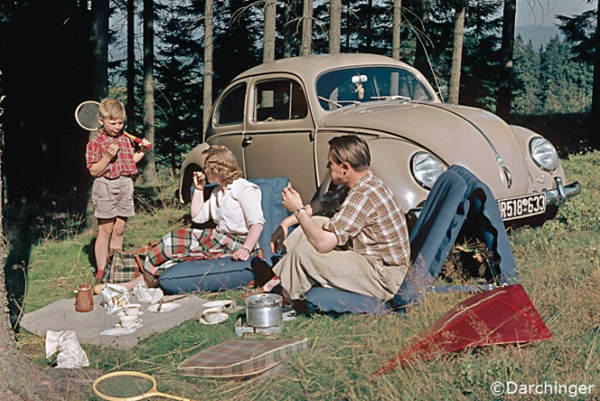
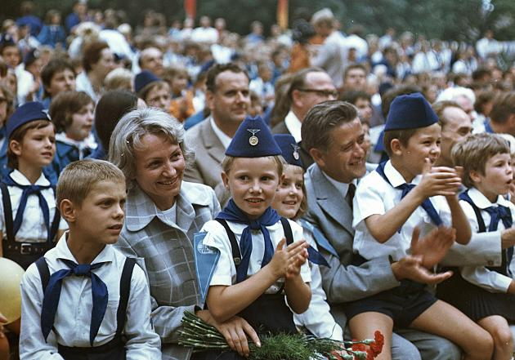
Freizeit
BRD
DDR
Zugewinn an Freizeit von 1950 bis 1984
Privatangelegenheit, keine Kontrolle des Staates
Fernsehen, Zeitungen/Zeitschriften lesen, Spazierengehen, Bekannte/Freunde/Verwandte treffen, Einkaufsbummel, Sport treiben (Studie, 1985)
Angst vor "schädlichen" Einflüssen => Versuch der allumfassenden staatl. Kontrolle
sinnvolle Freizeitbeschäftigung zur Herausbildung sozialistischer Persönlichkeit
vom Staat breitgefächerte Freizeitangebote, zahlreich angenommen
Sport zur Erhaltung der Volksgesundheit
Massenveranstaltungen oft mit militärischem Hintergrund => Sportabzeichen

Slide 16
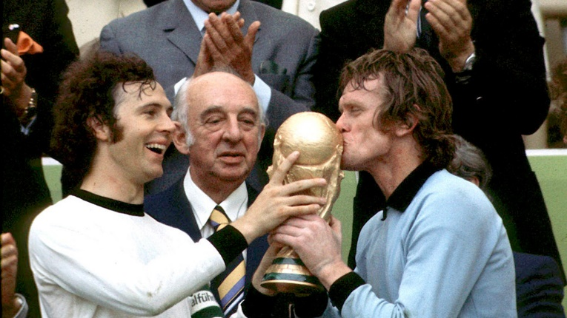
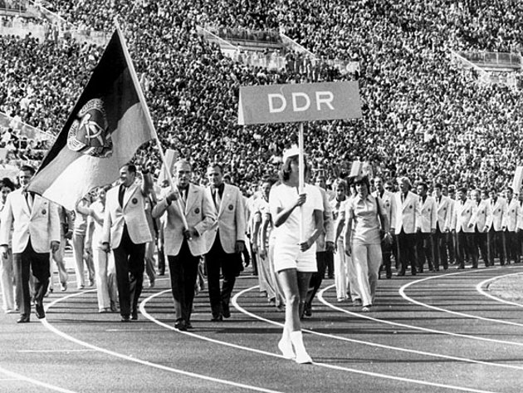
Sport
BRD
DDR
Privatisierung der Sportvereine, wenig Unterstützung vom Staat
Gründung von Sportinternaten, Stützpunktkonzepten und Landes- und Bundesleistungszentren
Frühe Gründung von sportlichen Organisationen (DFB, NOK, DSB)
BRD nur im Fußball besser als DDR
DOPINGSKANDAL
Mit Blick auf die DDR zunehmendes Doping
systematisches Doping spätestens seit 1970 vor allem bei Leichtathletik und Fußball
wurde erst 2013 durch Studie von Humboldt-Universität aufgedeckt
Intensive Sport-Förderung durch die SED
kontrolliert durch Deutschen Turn- und Sportbund(DTSB)
Freie Deutsche Jugend (FDJ)
Talentsuche und Talentförderung
Kinder- und Jugendsportschulen und Sportclubs
Trainingsstützpunkte (TS) und Trainingszentren (TZ)
DOPINGSKANDAL
Leistungsportlern wurde teilweise ohne ihr Wissen Dopingmittel verabreicht
10.000 -12.000 Betroffene

Slide 17
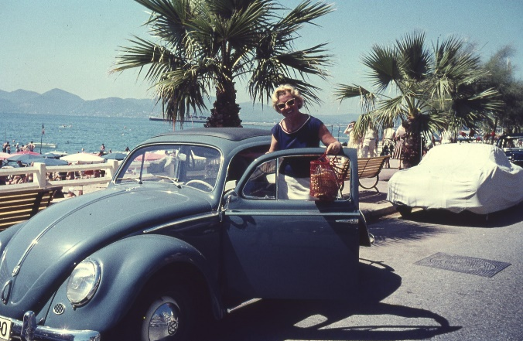
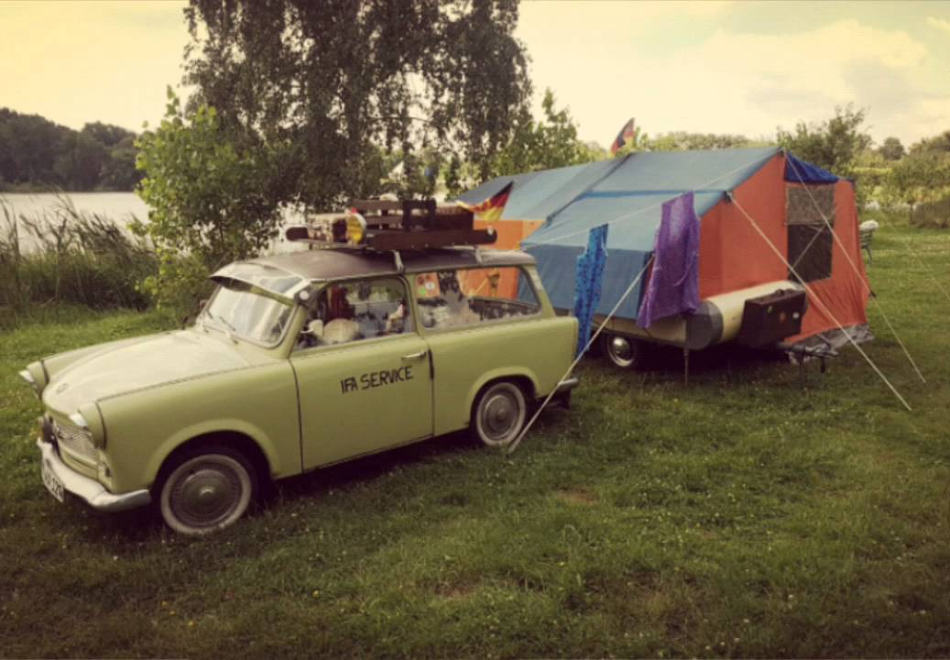
Urlaub
BRD
DDR
in 50ern 3 Wochen Urlaub pro Jahr => Beginn einer Reiseindustrie
bis 1968 vor allem Inland
Anreise mit Zug/Auto/Flugzeug
Anstieg der Reisenden mit zunehmendem Wohlstand
Anstieg der Urlaubstage
Beantragung aller Auslandsreisen
hauptsächlich Inland, "Bruderländer", kapitalistisches Ausland nur mit Sondergenehmigung
Entwicklung zahlreicher subventionierter Reiseangebote, Sozialtourismus
Anreise meist mit Zug/Sonderbus
selbstorganisierte Reisen teurer und kürzer
Zunahme an Tages- und Kurzreisen in 70ern

Slide 18
Quellen
https://www.boell.de/de/2016/11/09/familienpolitik-ost-und-westdeutschland-und-ihre-langfristigen-auswirkungen
https://www.hdg.de/haus-der-geschichte/ausstellungen/ungleiche-schwestern-frauen-in-ost-und-westdeutschland
https://www.kas.de/web/ddr-mythos-und-wirklichkeit/freizeit-kultur-sport-und-reisen
https://www.mdr.de/zeitreise/alt-in-der-ddr-rente-100.html
https://www.prüfung-ratgeber.de/2019/01/die-unterschiede-zwischen-brd-und-ddr-im-vergleich-tabelle/
https://www.sueddeutsche.de/politik/ddr-legenden-auf-dem-pruefstand-schein-und-sein-1.151150-9

Slide 19
Bildquellen
http://cdni.pageflow.codevise.de/main/image_files/processed_attachments/000/001/557/v3/medium/sr2014_karte_4zonen.JPG?1446554643
https://www.abiweb.de/assets/courses/media/ddrbrd-ca.jpg
https://de.wikipedia.org/wiki/Flagge_Deutschlands
https://de.wikipedia.org/wiki/Flagge_der_Deutschen_Demokratischen_Republik
https://images.ctfassets.net/cghwtxou0txh/4MVAKSMyjSKyUEuIY6smsi/ecd71e72a6ba2c81cb4807464c048998/familie_1.jpg
http://www.zum.de/Faecher/G/BW/Landeskunde/rhein/geschichte/expo/hdg/arbeit/textil.jpg
https://i.auto-bild.de/ir_img/5/3/5/9/0/4/-Wirtschaftswunder-von-J-H-Darchinger-Taschen-Verlag-29-90-Euro-729x486-a27494a67d91ab59.jpg
https://p5.focus.de/img/fotos/origs2583044/7571595292-w630-h441-o-q75-p5/Kofferbilder-Pioniere.jpg
https://external-content.duckduckgo.com/iu/?u=https%3A%2F%2Fwww1.sportschau.de%2Fsportschau_specials%2Ffussball%2Fwm2014%2Fwm_historie%2Fstatic%2Fimages%2Fintro%2Fsieger_1974.jpg&f=1&nofb=1
http://www.disorder.cl/blog/wp-content/uploads/2012/01/21.jpg
https://www.wir-feiern.bayern/wp-content/uploads/2017/08/lo-0377.4.jpg
https://i.ytimg.com/vi/Ec-2AQrUkcc/maxresdefault.jpg

